Slide 1
Turn up the heat
Презентацию подготовил
Студент группы РИСб20-1
Никитин Максим Денисович

Slide 2
Цель предмет задачи добавить

Slide 3
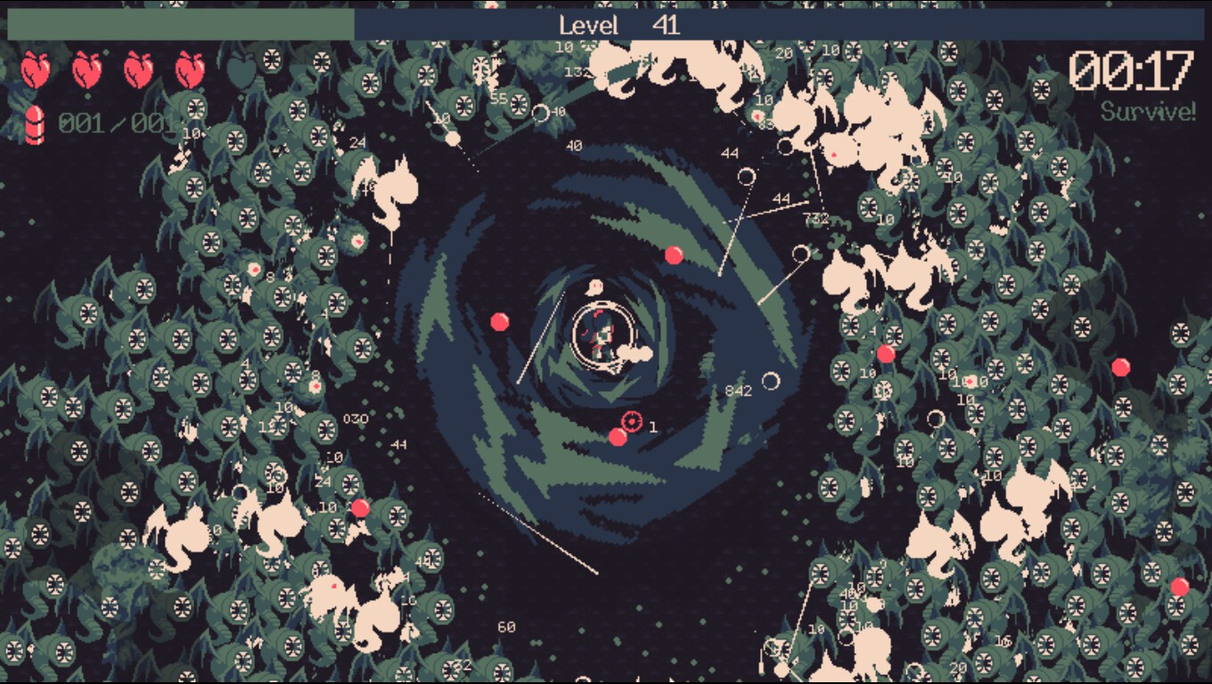
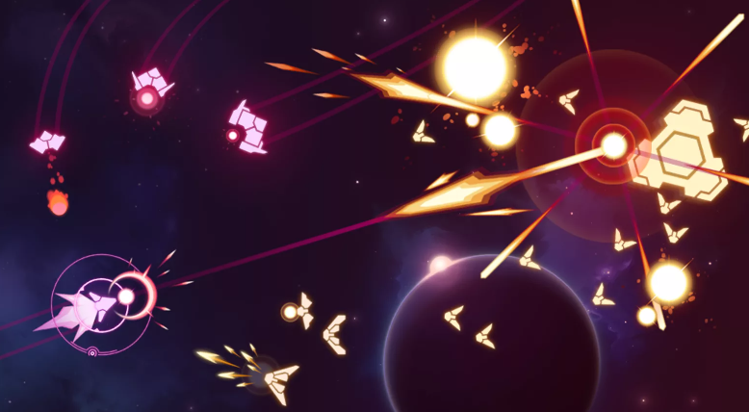
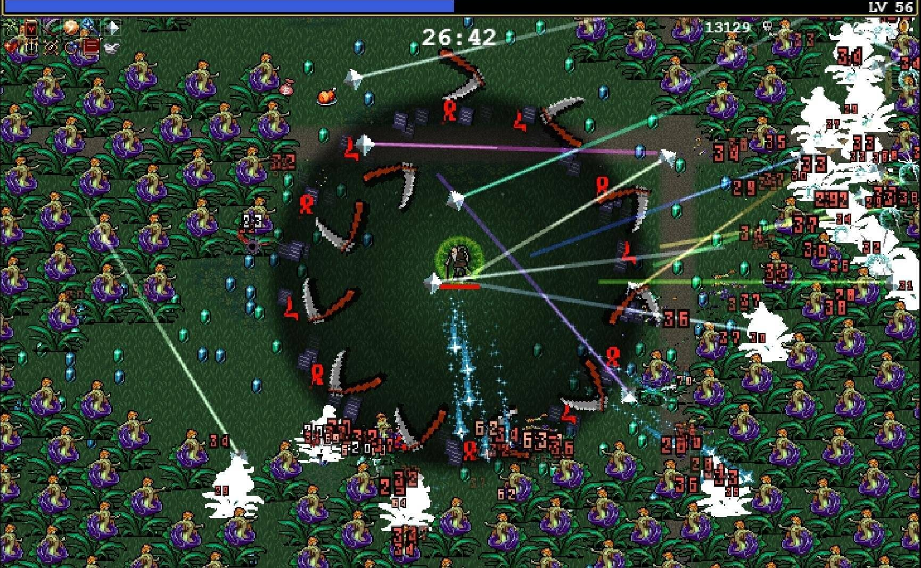
Аналоги

Slide 4



Инструментарий Godot - основной движок Aseprite - программа для создания спрайтов Chiptone - синтезатор звуков

Slide 5


Главный герой

Slide 6

Пулемет
урон при попадании – 10 единиц;
обойма – 20 патронов;
время перезарядки – 1.5 сек;
максимальный боезапас – 360 патронов;
скорострельность – 2 выстрела/сек;

Slide 7

Бур
урон при попадании – 10 единиц;
время перезарядки – 3 сек;
скорострельность – 5 выстрелов/сек;
разброс – 10 градусов;
количество снарядов – 3;
пробитие врагов – бесконечное;

Slide 8
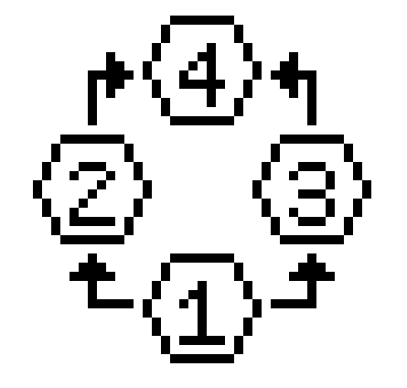
Система улучшений

Slide 9
Спасибо за внимание

